Slide 1
Notes:
Til deg som skal ta i bruk dette opplegget:
Denne powerpoint-presentasjonen inneholder skjermbilder fra filmene «Kroppen min eier jeg». Diskusjonsspørsmålene er som ligger i notatfeltet på hvert bilde er hentet fra undervisningsopplegget til hver film. Avslutningsaktivitetene ligger ikke i denne presentasjonen.
Viktig: dette er et supplement til selve undervisningsheftet. Det er mye viktig veiledning og råd i heftet som ikke står i denne presentasjonen. Les igjennom hele heftet før du går i gang med undervisning.
Lykke til!
For spørsmål eller tilbakemeldinger, kontakt oss på skole@reddbarna.no

Slide 2
KROPPEN MIN EIER JEG
Skjermbilder til Episode 1:
KROPPEN ER DIN

Slide 3

Notes:
1. INTRODUKSJON:
Hva står det på dette bildet? Hva betyr «Kroppen min eier jeg»?
Nå skal vi se en film. Den handler om forskjellige følelser vi har i kroppen, og
om hva som er lov og hva som ikke er lov å gjøre med barns kropp.
Når dere ser på denne filmen, er det naturlig at dere vil reagere på forskjellig
måter. Noen kan synes det er rart, noen synes det er flaut, noen synes det er
morsomt, og noen kan synes det er ubehagelig. Der er vi alle forskjellige, og
det har vi rett til å være.
Lenke til film: https://tv.nrksuper.no/serie/overgrep/MSUE10003117/sesong-2/episode-2

Slide 4
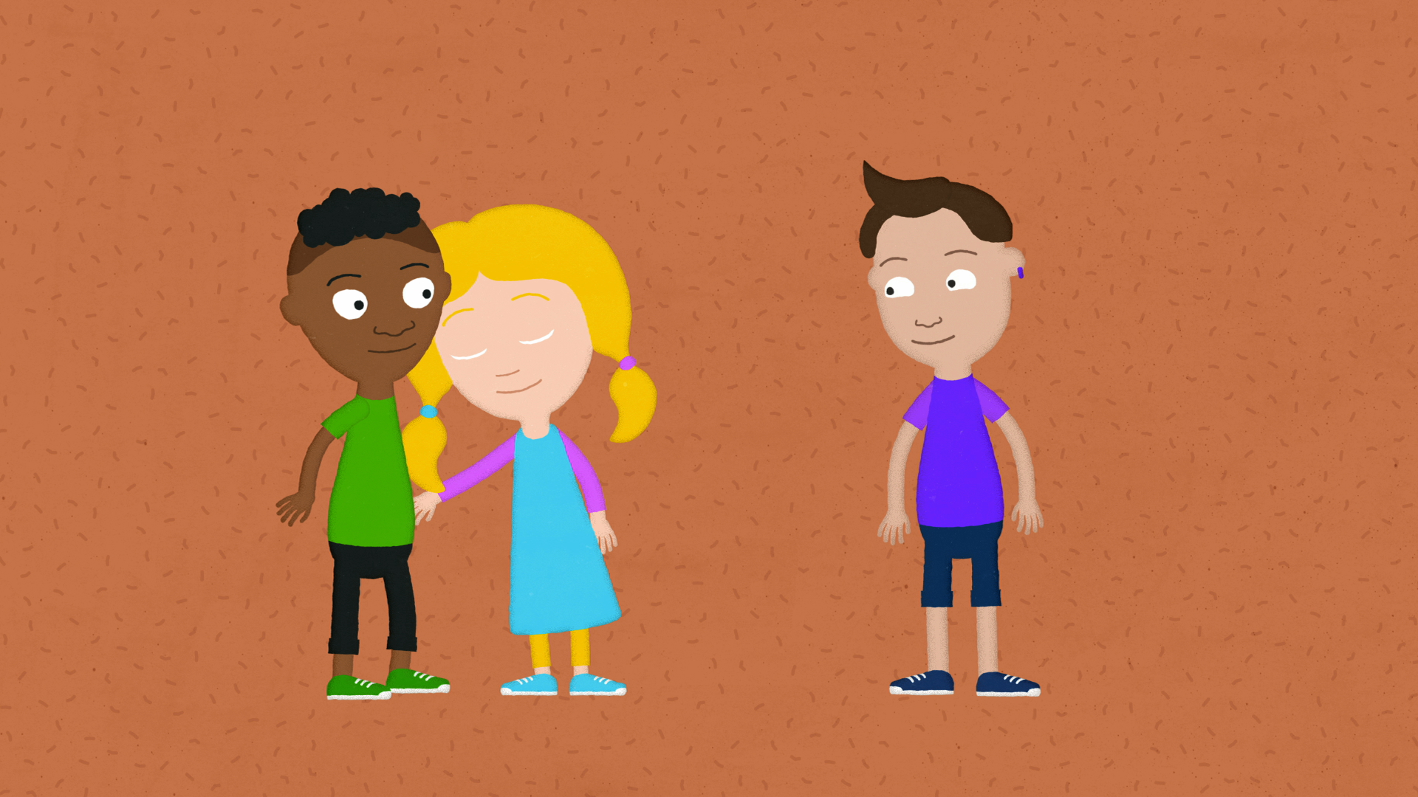
Notes:
2. VIS FILM OG GJENFORTELL HANDLINGEN
Kan dere fortelle hva som skjer i denne filmen?
3. DET ER MIN KROPP
I filmen sa de at alle bestemmer over sin egen kropp. At alle har lov til å
spørre om en klem, og at man kan si ja eller nei. Mange synes det er godt å gi
andre en klem.
Hvem pleier dere å gi en klem til?
Hva kan dere gjøre hvis noen spør om en klem og dere ikke vil?
Hva kan dere gjøre hvis dere har lyst til å være god mot noen som ikke vil
ha en klem?
Dere bestemmer når noen skal få gi dere en klem, og andre bestemmer om de
vil ta imot en klem. Noen liker å klemme mye, andre vil bare klemme av og til.
Begge deler er greit. Men skal en gi hverandre en klem, må begge ha lyst til det.
4. KROPPEN VÅR OG TISSEN-LEKER
Mange barn er nysgjerrige på kroppen, både sin egen og andres. Mange synes
det kan føles godt å kjenne på tissen sin. Det kan gi gode kilefølelser. Noen
synes også det er spennende å se på, eller ta på, andre barn sin tiss eller
rumpe. Dette kaller vi tissen-leker.
Har barn lov til å leke tissen-leker sammen?
At barn leker tissen-leker sammen, er ganske vanlig og ikke farlig. Mange
barn gjør det. Men det er viktig at barn som gjør det sammen, er omtrent like
gamle, like store og like sterke, og alle skal ha lyst til å være med. Ingen skal
leke tissen-leker med noen som ikke vil. Ingen skal tvinge. Og alle kan alltid si
stopp, og alle kan ombestemme seg. Ingen skal bestemme over andres kropp.

Slide 5
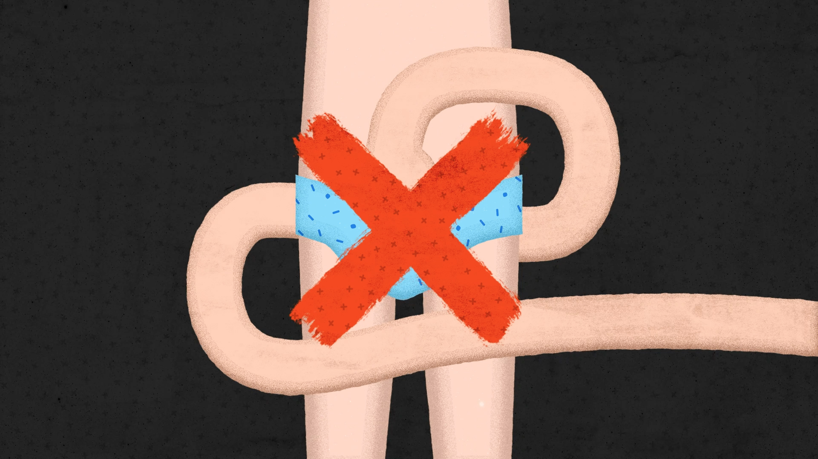
Notes:
Har voksne lov til å leke tissen-leker med barn?
Nei, voksne har aldri lov til å leke tissen-leker med barn. Ungdommer har ikke
lov. Og eldre barn skal heller ikke leke tissen-leker med yngre barn. Da kan
barn bli skadet.
Hvordan tror dere barn kan bli skadet hvis voksne leker tissen-leker
med dem?
Hvis en voksen leker en tissen-lek med et barn, kan det gjøre vondt i kroppen,
akkurat som når man slår seg eller får skrubbsår. Men det er ikke alltid det
gjør vondt i kroppen. Det kan også gjøre vondt i tankene og følelsene, slik
at barnet blir lei seg, redd, eller det føles som om man har en vond klump i
magen. Det er heller ikke alltid at barn kjenner vonde følelser med en gang,
de kan komme etter en stund. Det å få vondt inne i seg er også en måte å bli
skadet på. Derfor er det så viktig å si ifra til en voksen.
Uansett om det gjør vondt i kroppen eller i følelsene, om det ikke gjør vondt,
eller om man kjenner gode eller spennende følelser – så er det forbudt for
voksne og ungdommer å leke tissen-leker med barn. Alltid.

Slide 6
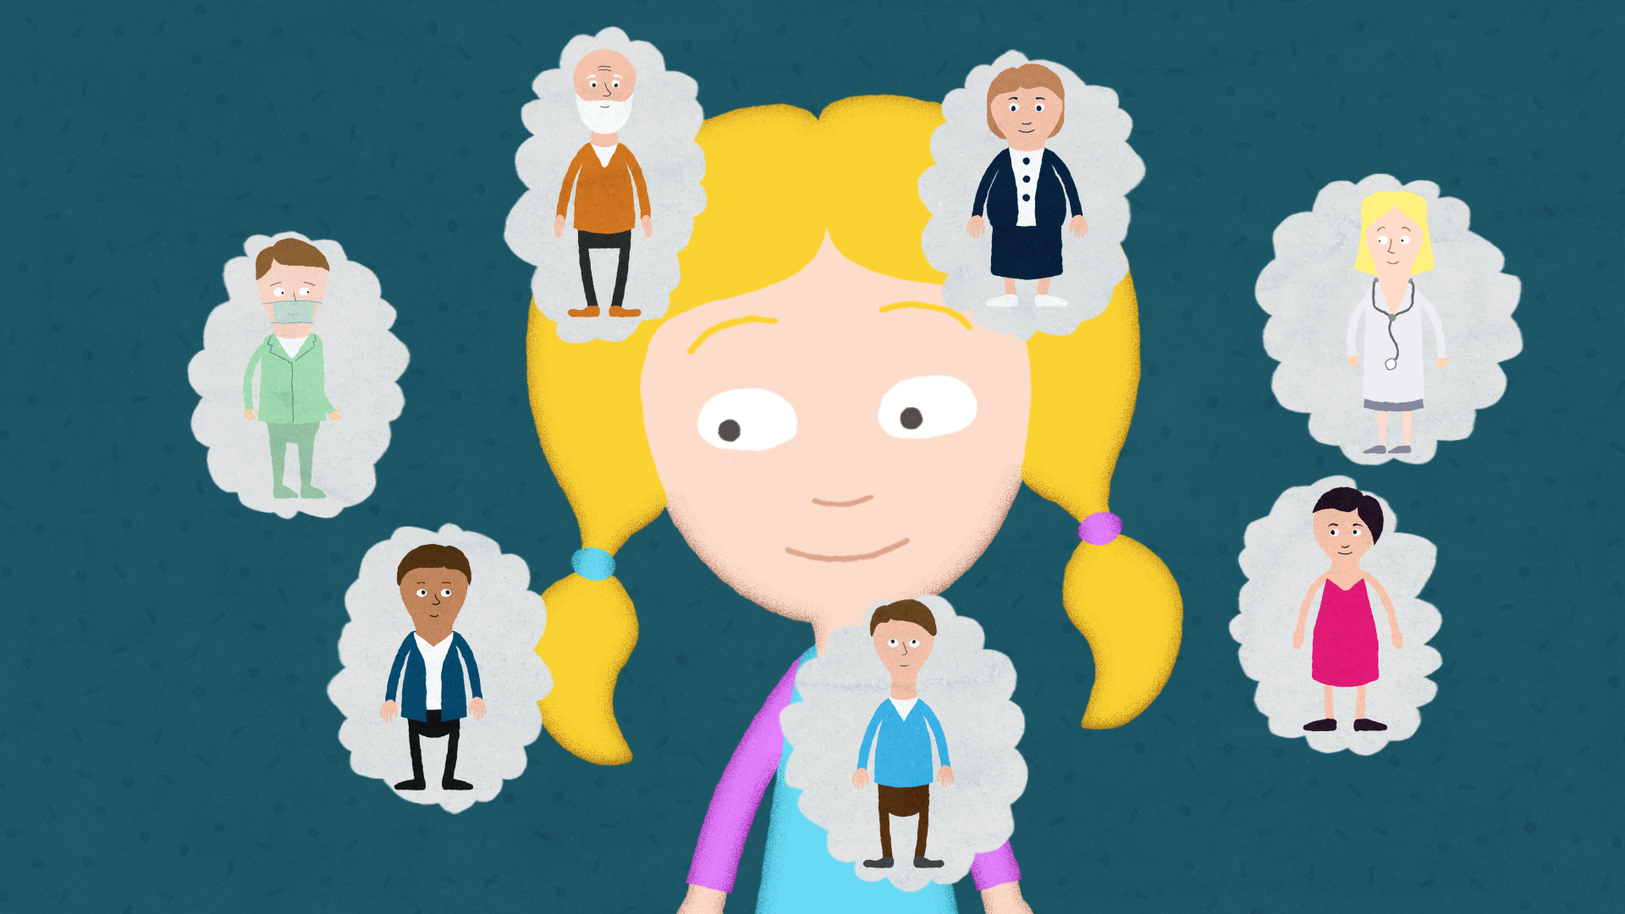
Notes:
5. SI STOPP
Av og til når barn leker og tøyser med andre barn, kan det være veldig gøy
først, men så er det plutselig ikke gøy lenger.
Hva kan dere gjøre hvis dere ikke synes leken er gøy lenger?
Hvordan kan dere vise at dere ikke vil fortsette leken?
Da kan dere si STOPP! Og hvis de andre ikke stopper, må du si ifra til en
voksen.
Hva gjør dere hvis et annet barn sier STOPP under en lek?
Hvis andre barn sier stopp, må vi høre på dem. Da er leken ferdig, eller den
må forandres på slik at alle har det bra.
Nå har vi lært at vi skal si STOPP hvis andre gjør ting vi ikke liker, eller noe
som ikke er lov. Men av og til kan det være vanskelig å si stopp sammen med
andre barn. Noen blir kanskje heller lei seg, eller veldig stille. Da er det viktig
å lytte til hverandre, og forandre på leken så den blir bra for alle barna som
er med, eller leke en annen lek.
Mange barn kan synes det er vanskelig å si STOPP til en voksen, eller en som
er eldre, større eller sterkere.
6. AVSLUTNINGSAKTIVITET
Helt til slutt skal vi tenke sammen på alle de forskjellige voksne som skal
passe på at barna her i klassen er trygge – både på skolen og i fritiden.
Hvilke voksne er det som skal passe på at dere er trygge?
Hva kan dere gjøre hvis dere ikke klarer å si stopp, eller hvis dere sier
stopp og ikke blir hørt?
Hvis noen av dere opplever dette, er det viktig at dere sier ifra til en voksen
dere er trygg på, og forteller hva som har skjedd. Alle barn har rett til å være
trygge.

Slide 7
KROPPEN MIN EIER JEG
Skjermbilder til Episode 2
NORGES LOVER
Notes:
Begynn med å vise tittelbildet av filmen på skjermen, og snakk litt om hva de
husker fra forrige film. Hvis ingen ønsker å si noe, kan du minne dem på at
forrige film handlet om forskjellige følelser vi har i kroppen, og om hva som
er lov og hva som ikke er lov å gjøre med barn sin kropp.

Slide 8
Notes:
INTRODUKSJON:
Begynn med å vise tittelbildet av filmen på skjermen, og snakk litt om hva de
husker fra forrige film. Hvis ingen ønsker å si noe, kan du minne dem på at
forrige film handlet om forskjellige følelser vi har i kroppen, og om hva som
er lov og hva som ikke er lov å gjøre med barn sin kropp.
Nå skal vi se en ny film, hvor vi lærer mer om lover og hva som er lov og
ikke lov.
Lenke til film: https://tv.nrksuper.no/serie/overgrep/MSUE10003217/sesong-2/episode-3

Slide 9
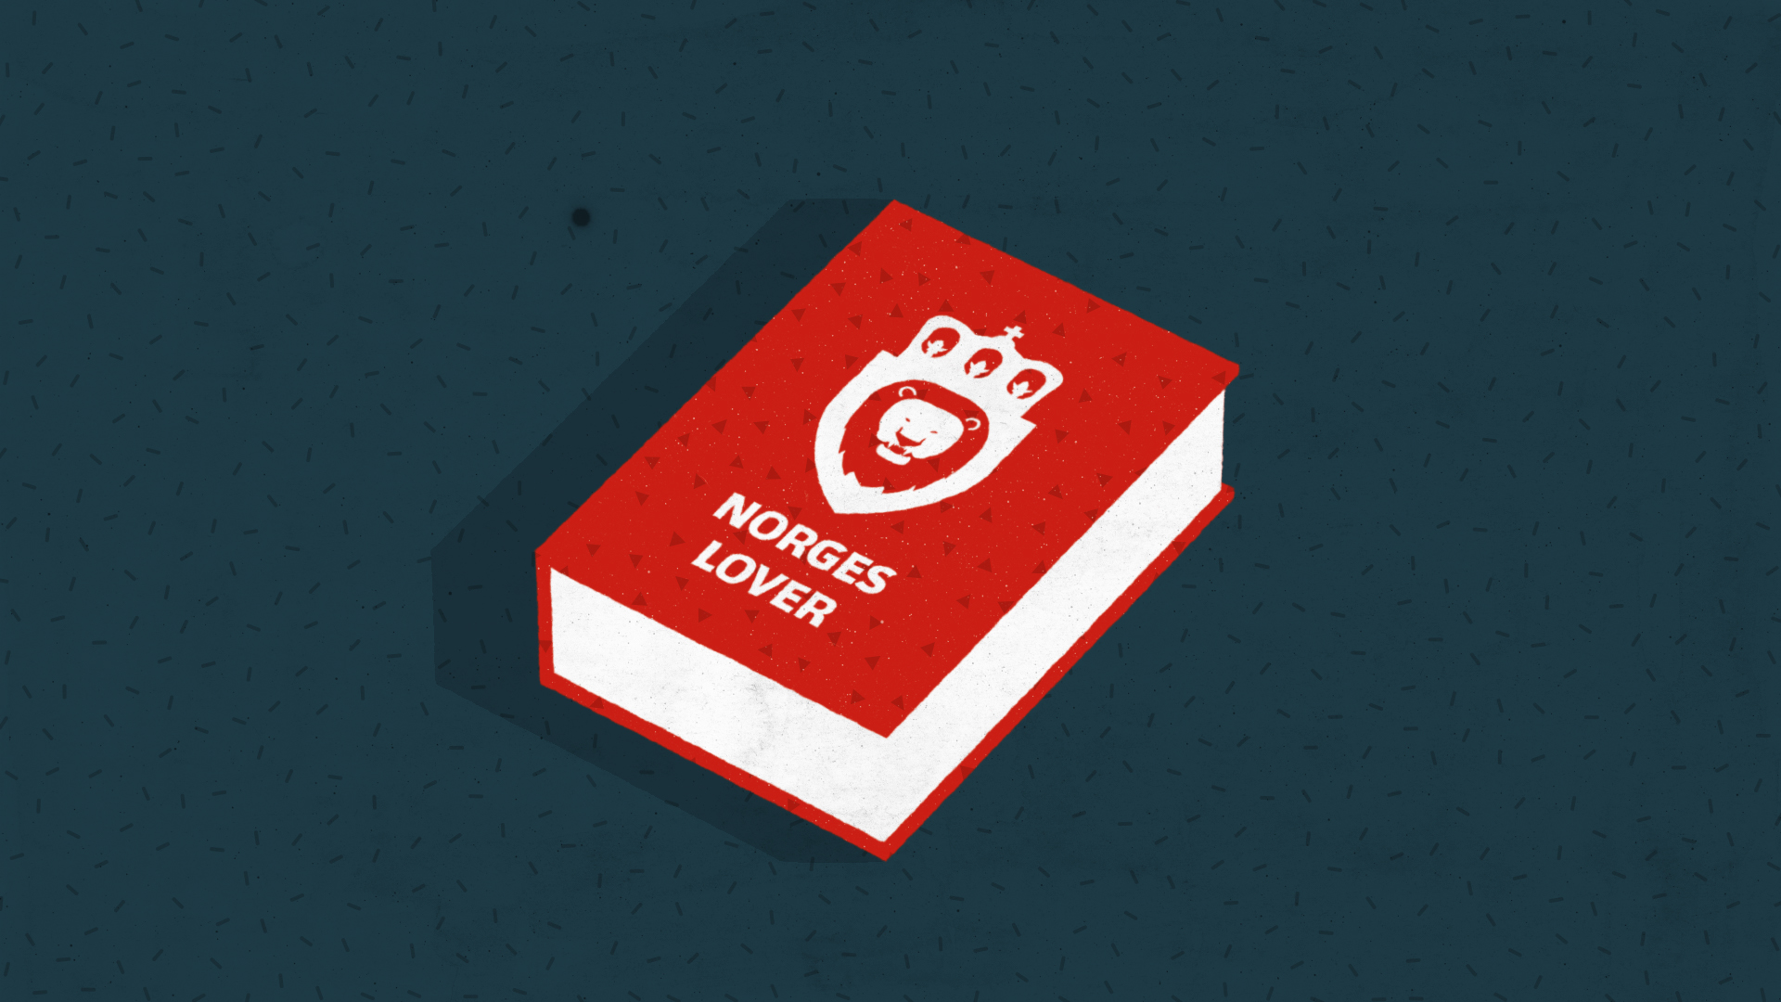
Notes:
2. VIS FILM OG GJENFORTELL HANDLINGEN
Kan dere fortelle hva som skjer i denne filmen?
Hva er egentlig «lover»?
Lover er de reglene vi har i Norge som bestemmer hva som er lov, og hva
som ikke er lov.
Hvilke regler har dere hjemme / her i klassen?
Hvorfor har vi slike regler?
Reglene lager vi for at alle skal ha det bra sammen. Det er akkurat det
samme med Norges lover. Det er regler som er laget for alle som bor i
Norge. Norges lover er samlet i en bok og der står alle reglene om hva vi
har lov til, og ikke lov til.
4. OVERGREP ER ULOVLIG
Kan dere komme på noe som ikke er lov?
Vet dere om noen ting voksne ikke har lov til å gjøre mot barn?

Slide 10
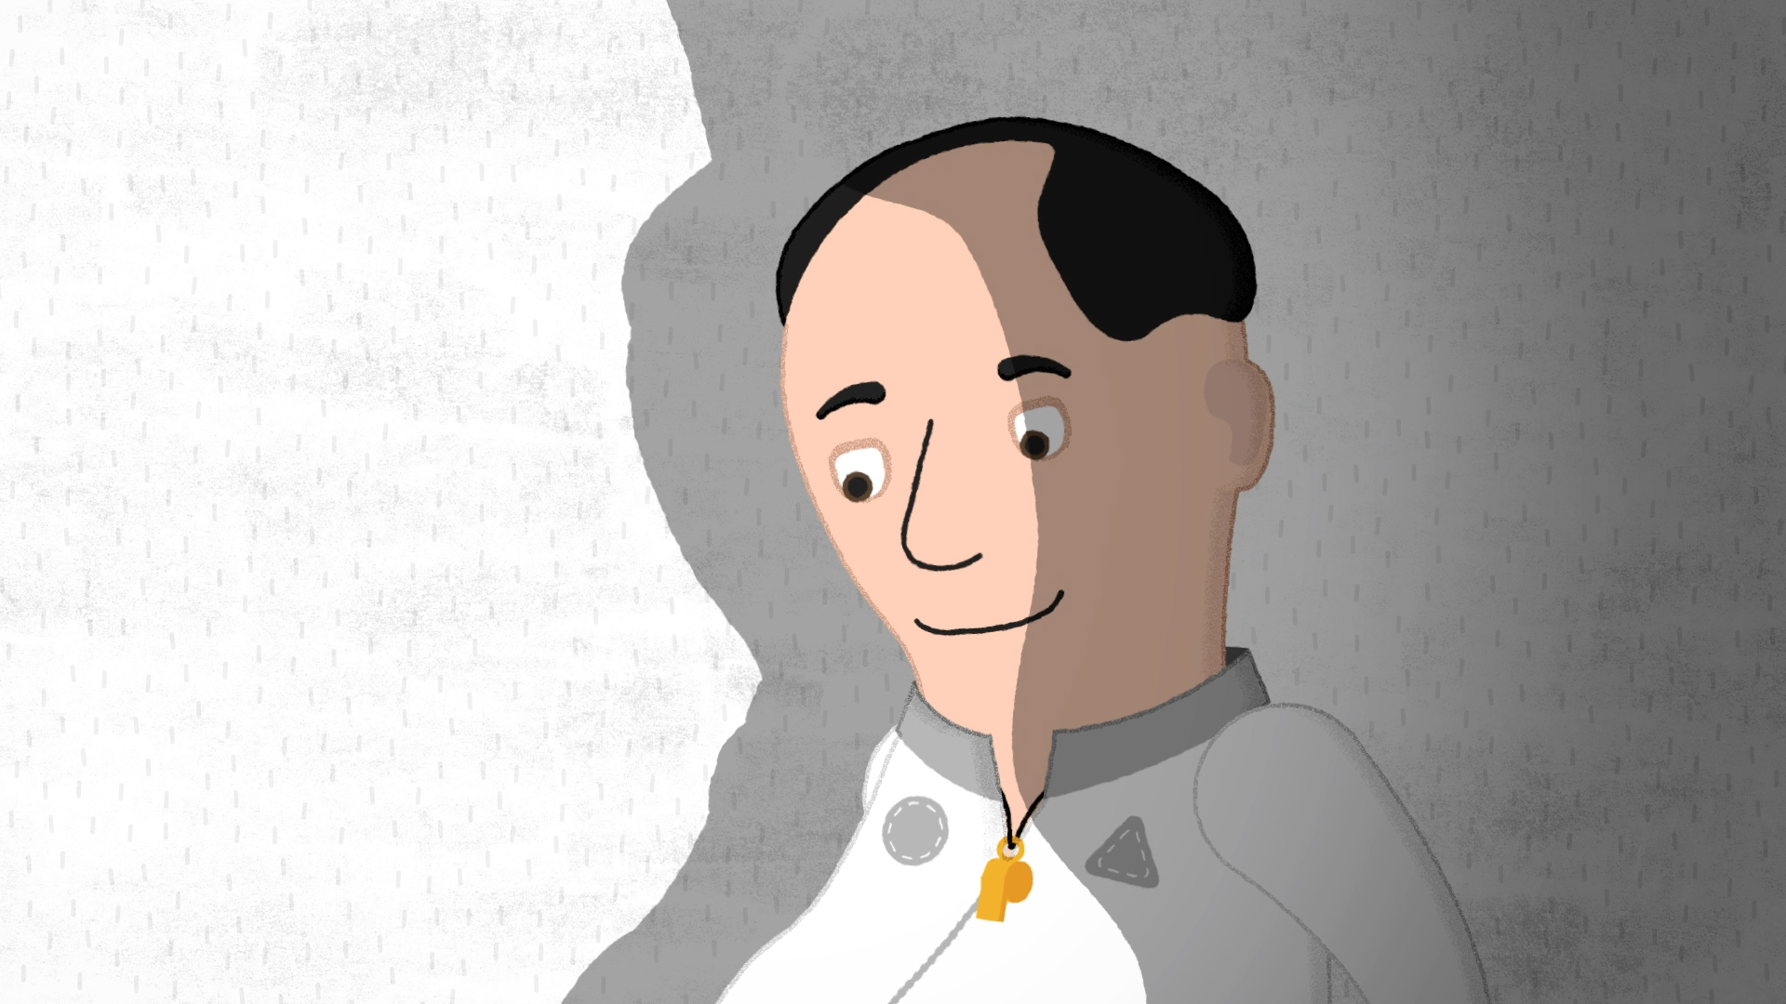
Notes:
Hva er det treneren til Fill vil at han skal gjøre?
Er dette lov?
Nei, det er ikke lov! I Norges lover står det at det ikke er lov for voksne å
leke tissen-leker med barn. Det kalles et seksuelt overgrep.
I loven forklares det at seksuelle overgrep kan skje på forskjellige måter og
på flere steder på kroppen.
Seksuelle overgrep kan være at voksne eller ungdommer:
• koser eller leker med barn sin tiss, skjede eller rumpe,
• får barn til å kose med voksne eller ungdommer sin tiss, skjede,
rumpe eller pupper
• får barn til å leke tissen-leker med seg selv eller hverandre.
Det kan også være å vise barn bilder eller filmer av voksne som leker
tissen-leker, eller å ta eller vise bilder av barn som gjør det.
Seksuelle overgrep kan gjøre vondt, men trenger ikke å gjøre vondt. Noen
ganger synes barn det er spennende eller godt, for det kan kile i kroppen.
Det er likevel ikke lov for voksne å gjøre. Det vet alle voksne.

Slide 11
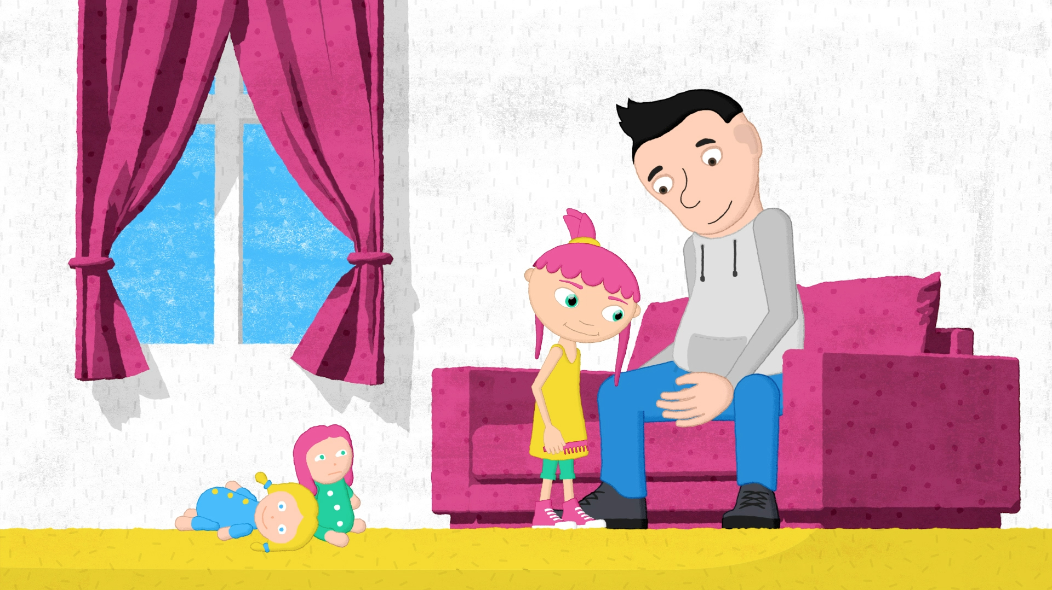
Notes:
6. LOVEN BESKYTTER BARN
Det onkelen til Fie har gjort – er det lov?
Hva synes dere Fie bør gjøre?

Slide 12
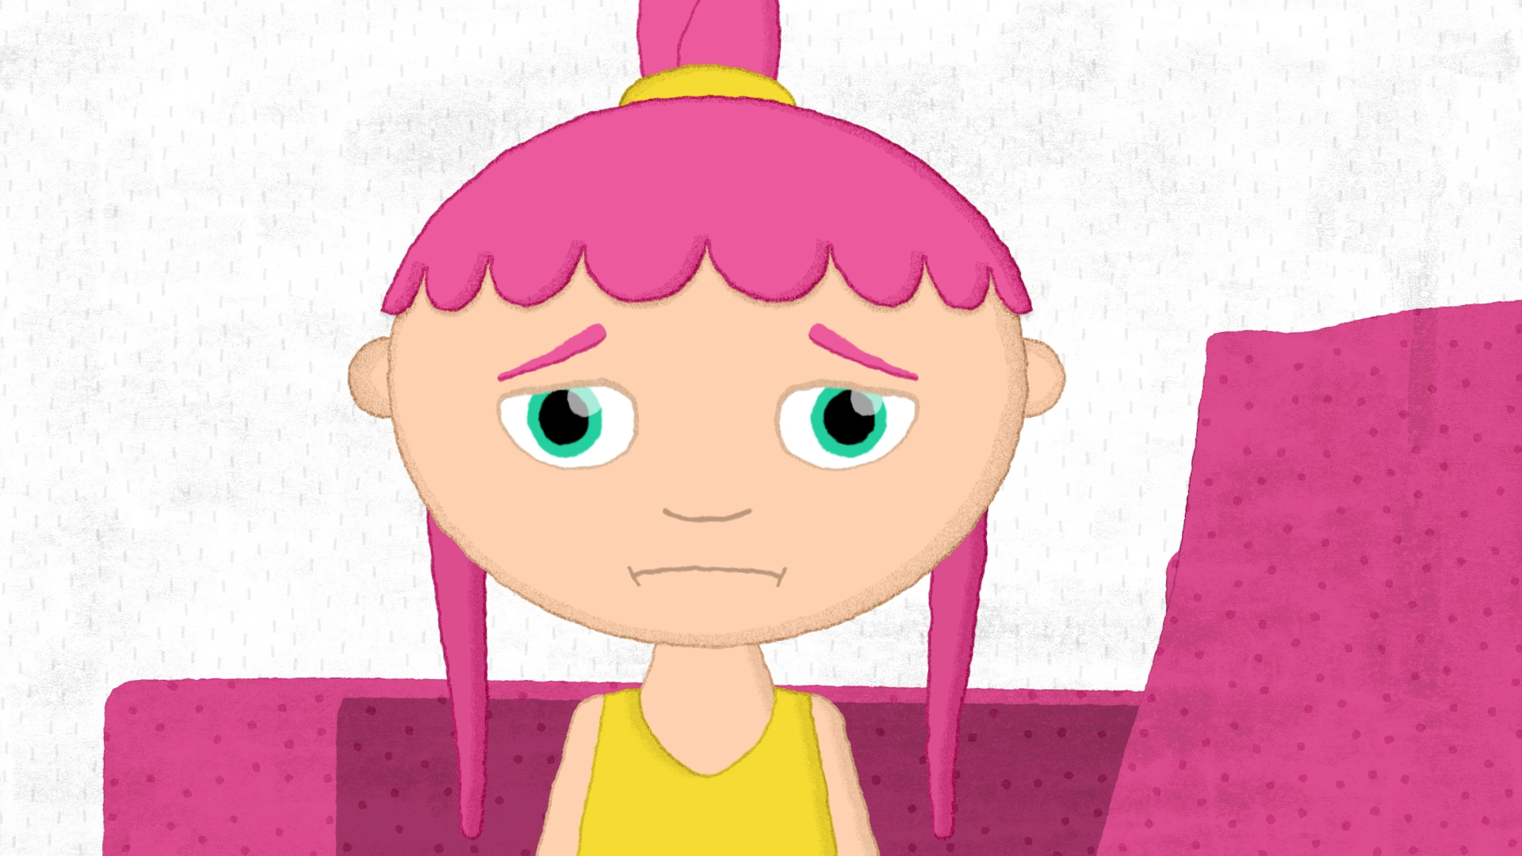
Notes:
Hva tror dere vil skje hvis Fie forteller det til mammaen sin?
Det står faktisk i loven at hvis Fie forteller mammaen sin hva hun opplever, så
må mammaen hennes hjelpe henne! Da må de fortelle det til politiet sammen,
sånn at det Fie opplever, tar slutt. Vi skal snakke mer om dette når vi ser
neste film.

Slide 13
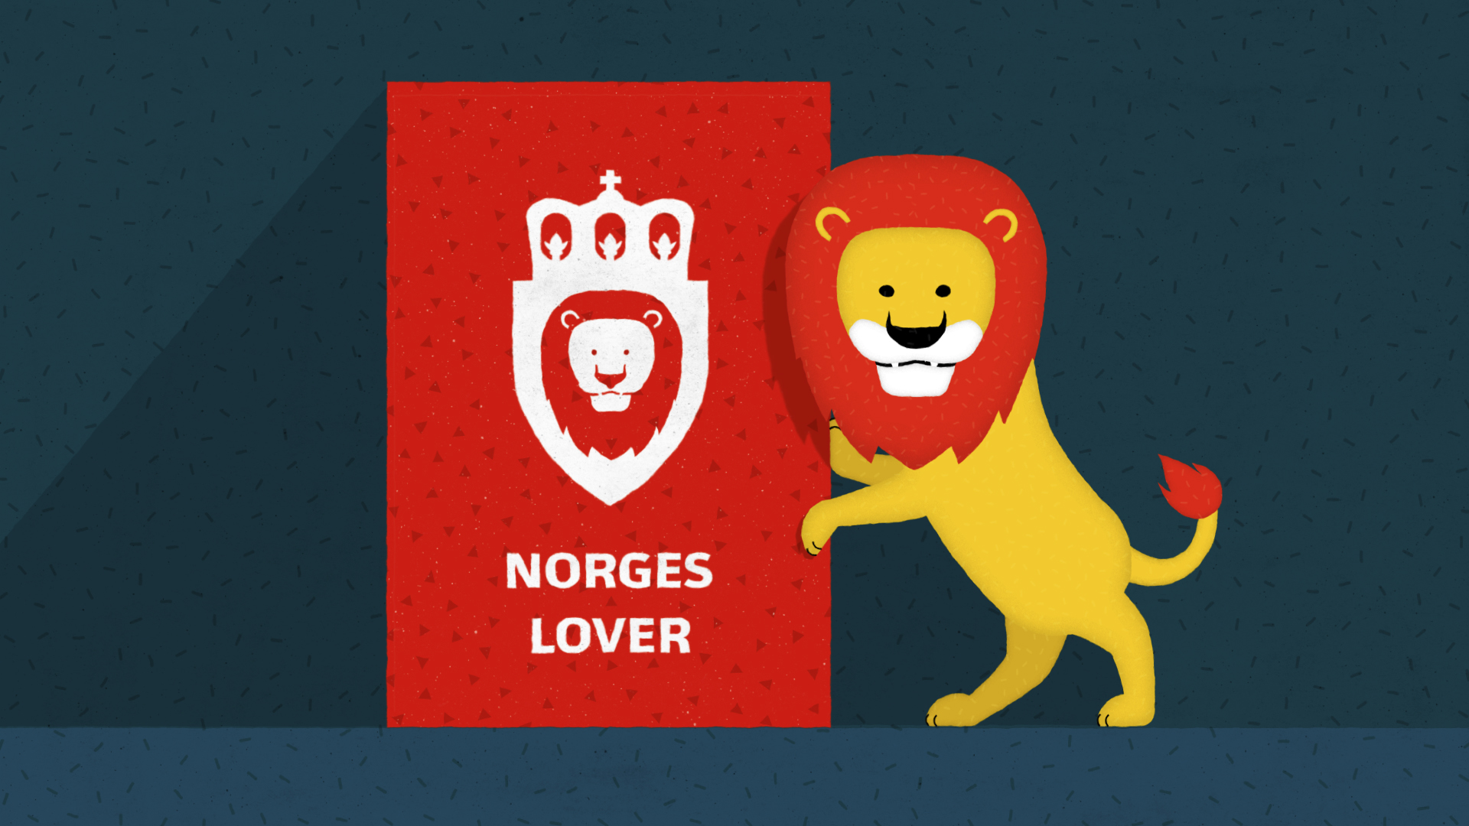
Notes:
Norges lover står det noen ting man ikke har lov til å gjøre, og noen ting
man må gjøre. Der står det at voksne må passe på barn.
Hvis voksne ser at barn kan bli skadet, må de gjøre noe for å stoppe det. Hvis
de for eksempel ser at et barn holder på å løpe ut i veien foran en bil, må de
gjøre noe for at barnet ikke skal bli påkjørt. Alle voksne skal hjelpe barn som
trenger hjelp. Det står i Norges lover, og det vet alle voksne.
Hvis du har opplevd noe ulovlig og sagt ifra til en voksen om det uten at du
har fått hjelp, fortell det til en annen voksen du er trygg på!
7. AVSLUTNING
Nå har vi lært at voksne skal passe på at barn er trygge. Fie vet ikke om
Norges lover, så Fie vet ikke at det onkelen gjør, er forbudt. Men dere lærer
om Norges lover i dag! Nå vet dere at dere har rett til å si ifra hvis dere
opplever noe ulovlig, og at voksne faktisk MÅ hjelpe dere og passe på at
dere er trygge.

Slide 14
KROPPEN MIN EIER JEG
Skjermbilder til Episode 3:
Å VÆRE REDD

Slide 15
Notes:
INTRODUKSJON:
Begynn med å vise tittelbildet av filmen på skjermen, og snakk litt om hva de
husker fra forrige film.
2. VIS FILM OG GJENFORTELL HANDLINGEN
Kan dere fortelle hva som skjer i denne filmen?
https://tv.nrksuper.no/serie/overgrep/MSUE10003317/sesong-2/episode-4

Slide 16
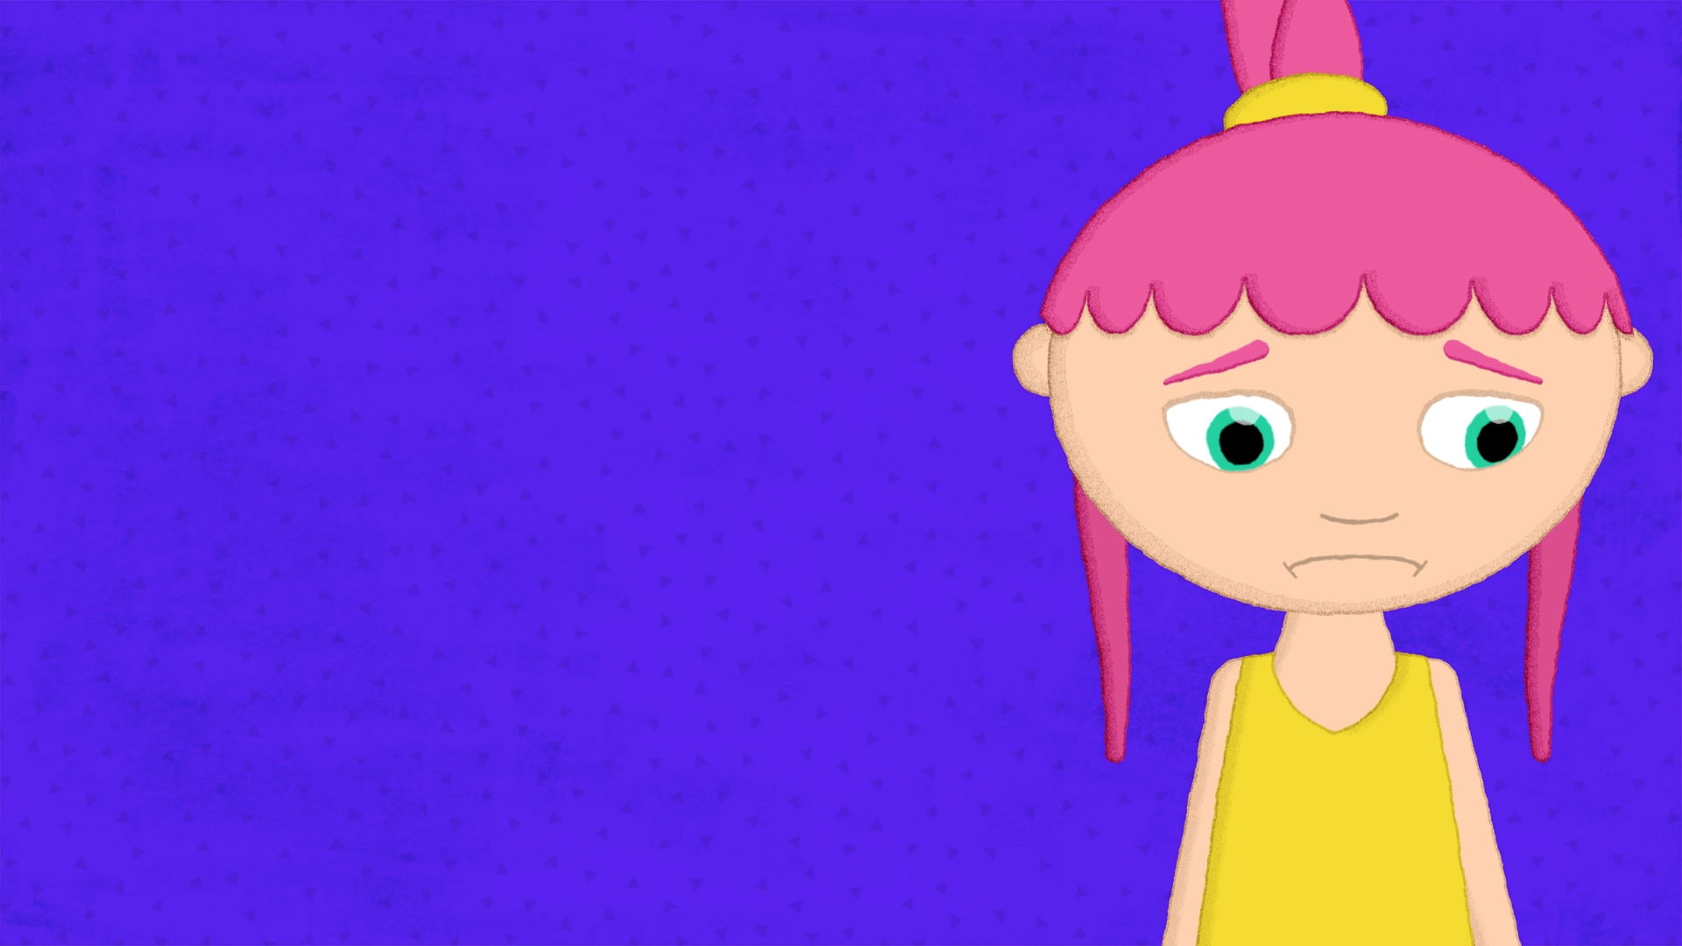
Notes:
3. Å VÆRE REDD
Hva er det som skjer med Fie i filmen?
Hvorfor blir hun redd?
Fies onkel gjorde tissen-ting med henne. Når Fie sa at hun ikke ville mer, og
at hun skulle si ifra til moren sin, så ble onkelen sint. Da skremte han Fie
skikkelig. Han truet henne. Han sa at han skulle slå henne, og at alle kom til
å bli sinte på henne hvis hun sa ifra.
Tror dere onkelen har rett? Blir alle sinte på Fie hvis hun forteller?
Fie har ikke gjort noe galt. Det er ingen som skal bli sinte på Fie. Det er
onkelen som har gjort noe som ikke er lov. Det vet alle voksne.

Slide 17
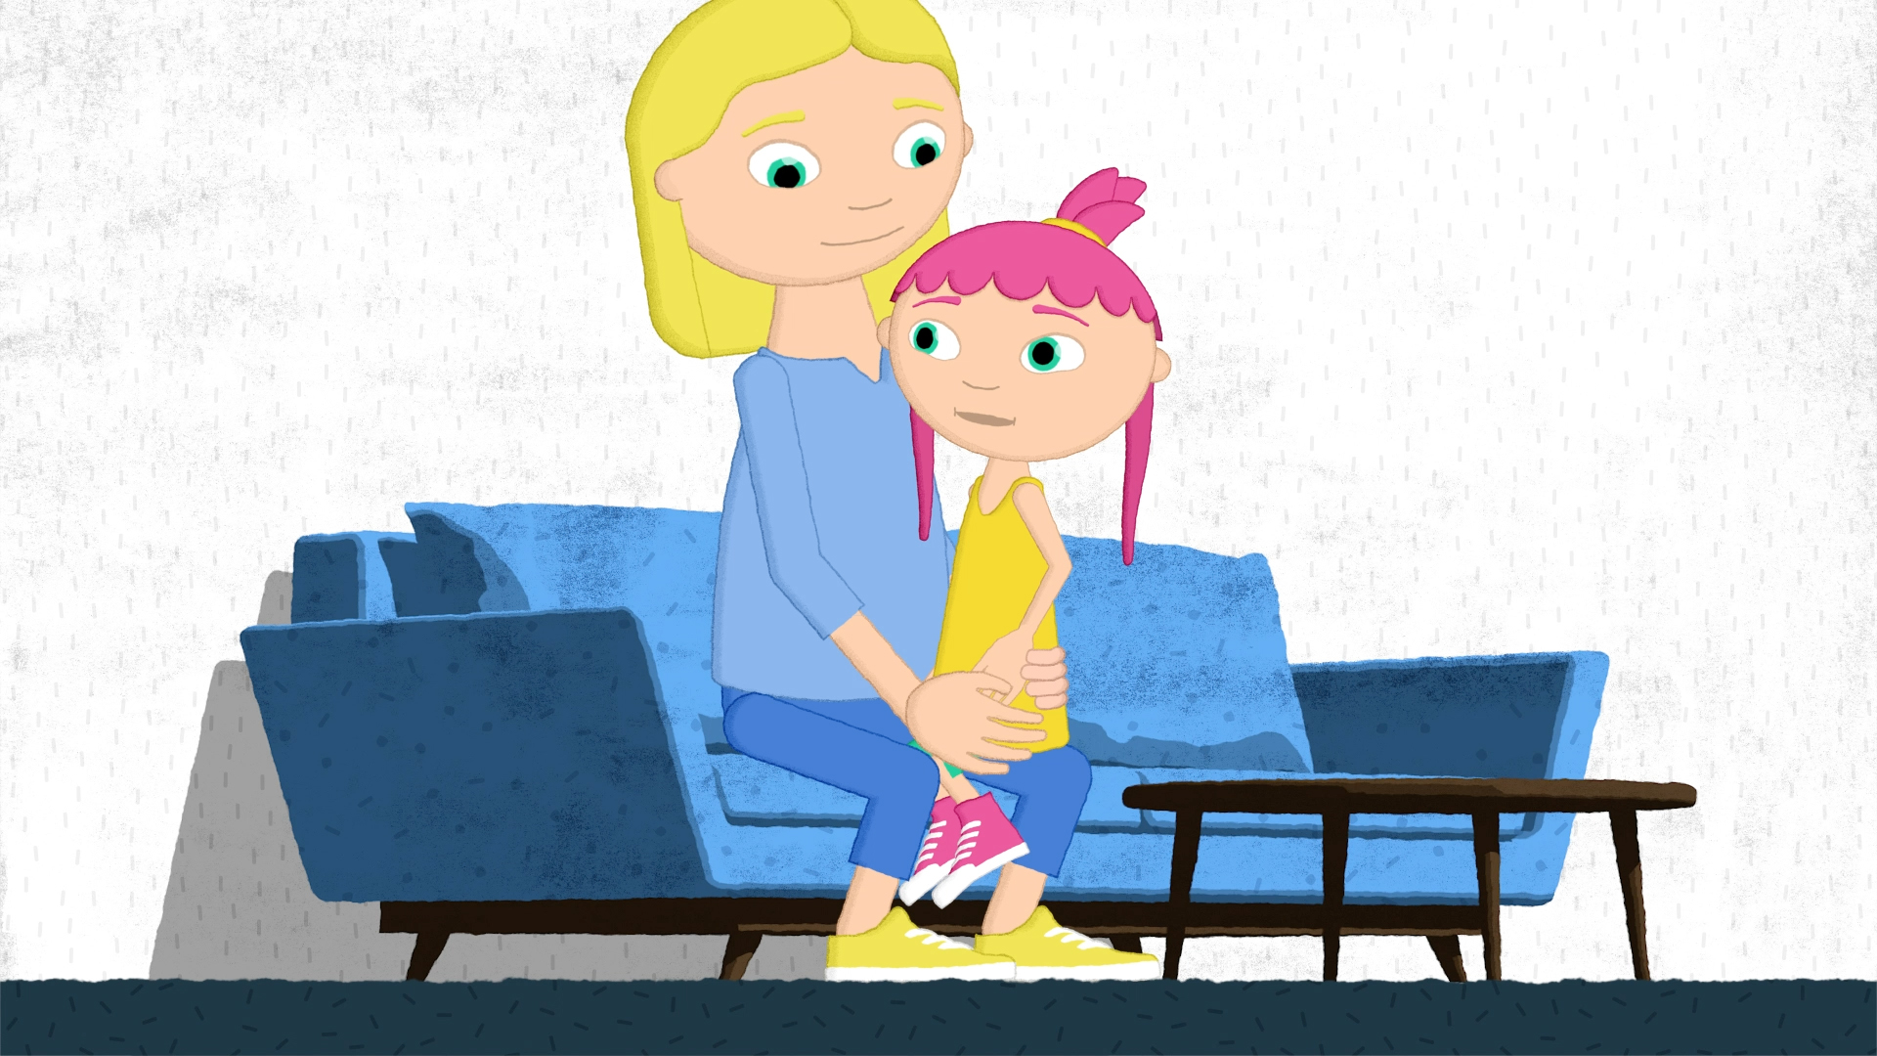
Notes:
Mammaen trøster og hjelper Fie. Når Fie sier det til mamma, slutter onkelen
å gjøre tissen-ting med henne.
Hva er dere redde for?
Hva skjer inni dere når dere blir redde?
4. Å VÆRE TRYGG
Hvis du blir redd for noe, hva er det som hjelper da?
Er det noe du kan gjøre for å få det bedre?
Hvis dere er redde for noe, kan dere snakke med en voksen. Da kan dere få
trøst og hjelp, og de voksne skal passe på dere.

Slide 18
Notes:
5. TRYGGE VOKSNE
Onkelen til Fie gjør ting som er ulovlig, og som skader Fie. Han skremmer
henne så hun blir redd. Men hun forteller det til mammaen sin likevel, og da
får hun hjelp.
Hvem pleier dere å snakke med hvis dere skal fortelle noe som er litt
vanskelig, eller noe som har gjort dere redde eller lei dere?
Gå tilbake til listen/plakaten dere laget tidligere, med ulike voksenpersoner som
barna kan snakke med. Minn også barna på at de kan snakke med deg eller
noen andre på skolen.
Er det noen av dere som vet hva Alarmtelefonen er?
Alarmtelefonen kan dere ringe hele dagen og hele natten. Der jobber voksne
som er kjempeflinke til å hjelpe barn og ungedom. Alle barn kan ringe
Alarmtelefonen på tlf. 116 111 hvis de opplever noe som er vanskelig eller
ulovlig. Man kan også sende SMS til 417 16 111 eller sende e-post til
alarm@116111.no.
6. AVSLUTNING
Nesten ingen voksne gjør ulovlige ting mot barn, eller skremmer barn. Men
det finnes noen. Og hvis dere møter noen voksne som skremmer dere, må
dere snakke med en annen voksen, slik at dere kan få hjelp.

Slide 19
KROPPEN MIN EIER JEG
Skjermbilder til Episode 4:
DET ER ALDRI DIN SKYLD

Slide 20
Notes:
INTRODUKSJON:
Begynn med å vise tittelbildet av filmen på skjermen, og snakk litt om hva de
husker fra forrige film.
2. VIS FILM OG GJENFORTELL HANDLINGEN
Kan dere fortelle hva som skjer i denne filmen?
https://tv.nrksuper.no/serie/overgrep/MSUE10003417/sesong-2/episode-5

Slide 21
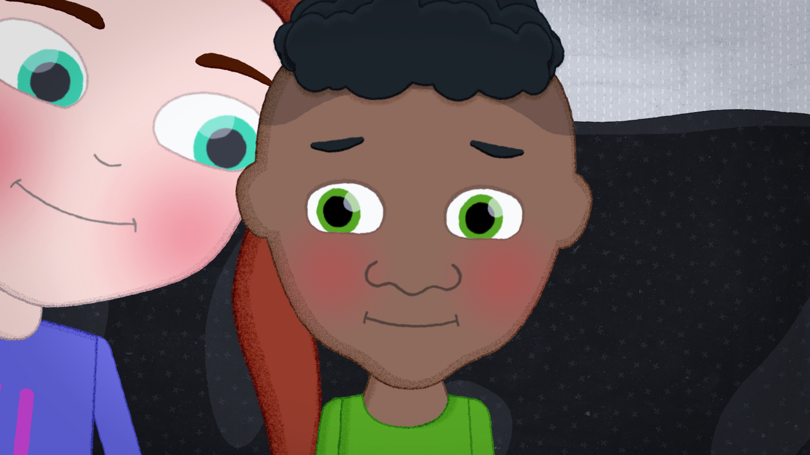
Notes:
3. HEMMELIGHETER SOM IKKE SKAL HOLDES
Dere er kanskje vant til å ha hemmeligheter? Hva kan være en god
hemmelighet?
Men det er noen hemmeligheter dere ikke skal holde på. Hva slags
hemmeligheter kan det være?
Det kan være hemmeligheter som gjør at dere blir redde eller lei dere, eller at
noen har gjort noe ulovlig. Da må dere si ifra til en trygg voksen.
Hva er Oraks hemmelighet?
Orak har en hemmelighet. Den hemmeligheten er at han og Maika har lekt
tissen-leker, selv om Orak er barn og Maika er voksen.

Slide 22
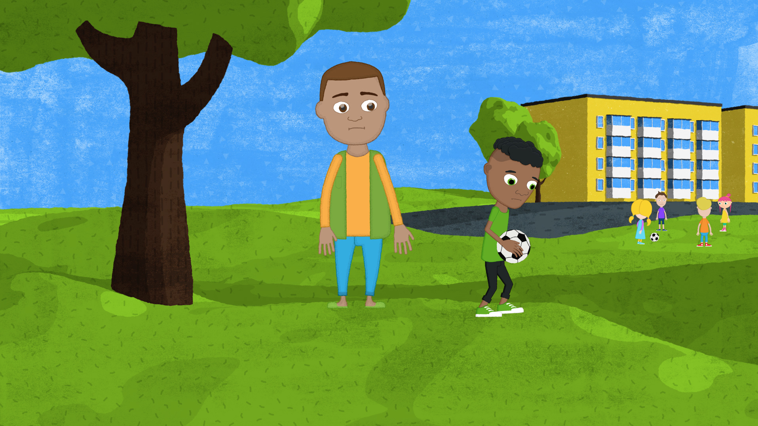
Notes:
Hva tror dere Orak føler?
Orak blir lei seg når han tenker på det som har skjedd. Han synes det Maika
gjorde, var litt spennende i starten. Men så skjønte han at det ikke er lov for
voksne som Maika å leke tissen-leker med barn. Da ble han redd. Han følte
seg litt dum også, fordi han hadde liksom «vært med på det».

Slide 23
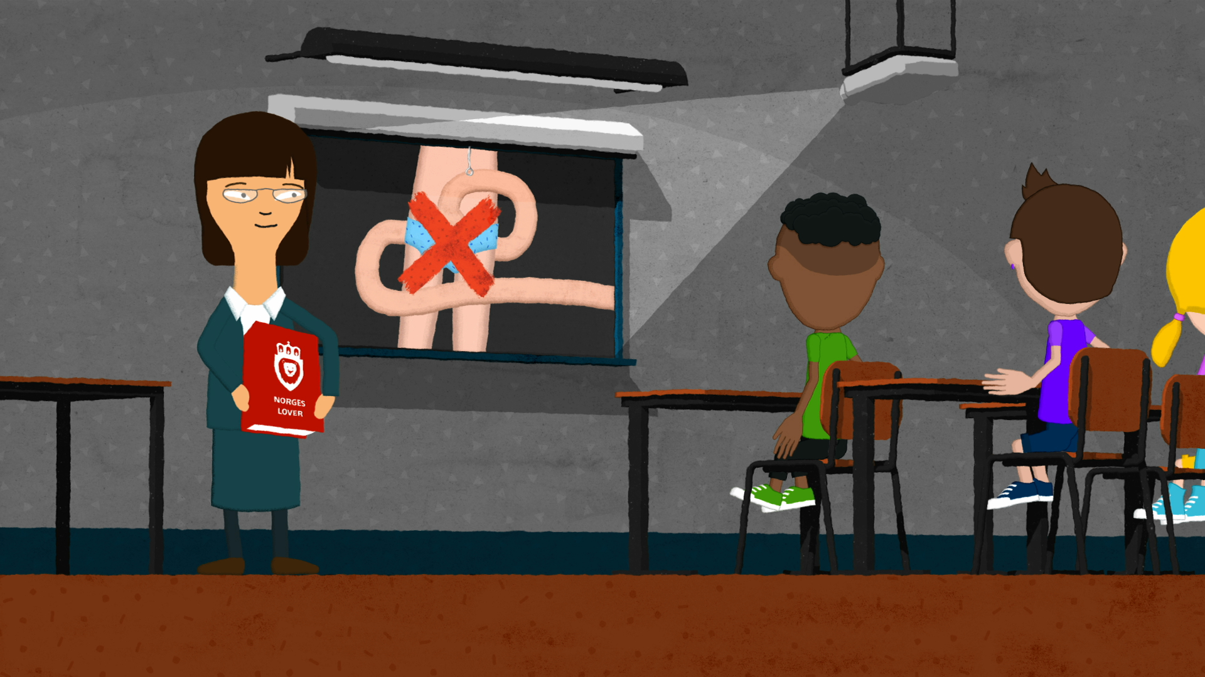
Notes:
Hva er det som skjer på skolen? Hva er det Orak lærer?
Orak lærer at det han har opplevd, er et seksuelt overgrep. Han lærer at det
ikke er hans skyld. Det Maika har gjort, er ulovlig for voksne å gjøre. Han
lærer også at han har rett til å få hjelp, og at Maika trenger hjelp til å slutte
med det hun gjør. Han lærer at det er en sånn hemmelighet man ikke skal
holde på.
Hva er det Maika gjør som ikke er lov?
Maika koser på tissen sin mens Orak er der. Hun koser på tissen til Orak,
og ber Orak om å ta på hennes voksentiss. Hun viser også filmer der voksne
leker tissen-leker. Alt dette er ulovlig for voksne og for ungdommer å gjøre
med barn.
Gjør Orak noe ulovlig?
Nei. Selv om Orak også tar på Maikas tiss, og føler at han «er med på det»,
så er det Maika som gjør noe ulovlig, ikke Orak.
Hvorfor tror dere Maika sier at mange vil bli sinte på Orak?
Maika sier det fordi hun vil skremme Orak, slik at han ikke skal tørre å
fortelle det til noen.

Slide 24
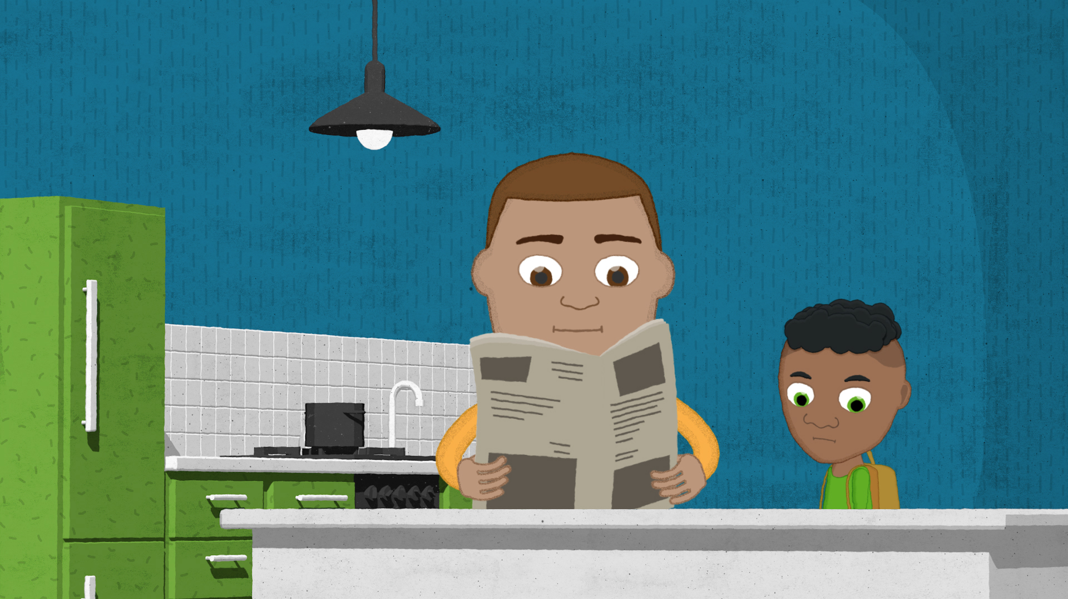
Notes:
4. DET ER ALDRI DIN SKYLD
Hvorfor tør først ikke Orak å fortelle om det som har skjedd, til pappaen sin?
Orak er redd for at pappaen skal bli sint. Han angrer på at han har løyet til
pappa. Han er redd og tror at det er hans skyld. Men det er aldri barns skyld
om voksne eller ungdommer leker tissen-leker med dem.
Orak er også glad i Maika. Han synes det er gøy at en så stor tenåring vil
være sammen med ham, og de har gjort mange morsomme ting sammen. Han
er redd for hva som kan skje med henne hvis han forteller hva hun har gjort.
Men Orak må fortelle, selv om han er glad i Maika. Det Maika gjør, er ulovlig.
Hun må få hjelp til å slutte.
5. Å SNAKKE MED EN VOKSEN
Til slutt forteller Orak til pappa hva han og Maika har gjort.
Hva føler Orak etter at han har fortalt det til pappa?
Orak føler seg lettet og glad. Og pappa blir ikke sint, han trøster og forstår.
Alle voksne skal passe på at barn er trygge. Det står i Norges lover. Derfor
er det veldig viktig at dere forteller det til voksne hvis dere opplever noe som
gjør at dere blir redde eller lei dere, eller hvis dere har en sånn hemmelighet
som man ikke skal holde på.
Hvilke voksne synes dere det er best å fortelle vanskelige eller
triste ting til?
(Gå tilbake til plakaten/listen over hvilke voksne elevene føler seg trygge på,
og fortell dem at du er en av dem de kan snakke med. Skriv nummeret til
Alarmtelefonen på tavla.
Minn elevene på at alle barn som opplever noe som likner på det Fie eller
Orak opplever, trenger hjelp fra trygge voksne. Det gjelder også selv om de
er glad i den voksne som har gort det.
Fortell også at hvis de prøver å snakke med en voksen og den voksne ikke
hører på dem, så må de snakke med en annen voksen slik at de kan få hjelp)

Slide 25
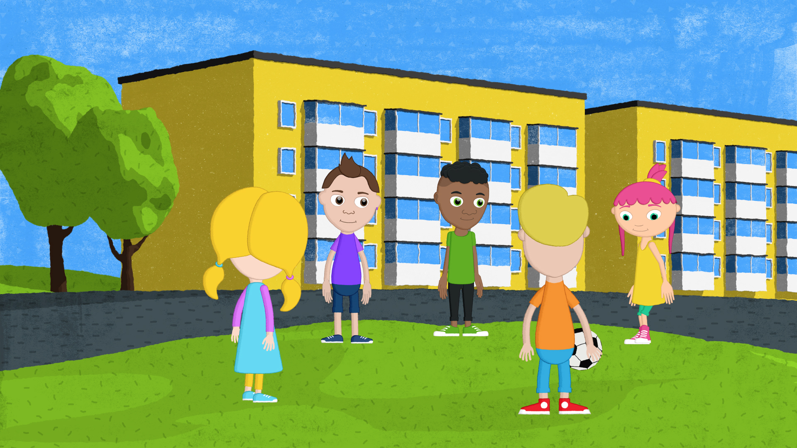
Notes:
6. VÆR EN GOD VENN
Voksne skal passe på barn. Men barn kan også passe på hverandre! Vi er
ekstra gode venner for hverandre når vi passer på at andre har det bra.
Hvordan kan dere passe på hverandre?
Hva bør dere gjøre hvis en venn forteller om en sånn hemmelighet som
man ikke skal holde på?
Hvis en venn forteller en slik hemmelighet, kan det være vanskelig å vite hva
dere skal gjøre. Kanskje vennen sier at dere må love å aldri si det til noen!
Selv om dere har lovet å aldri si det til noen, må dere faktisk si ifra til en voksen.
Kanskje dere kan gå sammen til en voksen for å fortelle hemmeligheten? Eller
så kan dere fortelle det til en voksen alene. Dere er gode venner likevel, selv
om dere hadde lovet å ikke si noe. Gode venner hjelper hverandre. Og barn
som har en sånn hemmelighet som Orak, trenger hjelp fra voksne.

Slide 26
Notes:
INTRODUKSJON:
Begynn med å vise tittelbildet av filmen på skjermen, og snakk litt om hva de
husker fra forrige film.
2. VIS FILM OG GJENFORTELL HANDLINGEN
Kan dere fortelle hva som skjer i denne filmen?
https://tv.nrksuper.no/serie/overgrep/MSUE10003417/sesong-2/episode-5

